Slide 1



DEINE STADT
Rezepte
für
Vielfalt

Slide 2
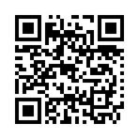
Dieses Rezeptheft wurde erstellt von:
DEIN NAME/
EURE NAMEN
Wochenmärkte für Vielfalt!
Mehr zur Initiative im Netz unter
www.aktion-agrar.de/maerkte

Slide 3

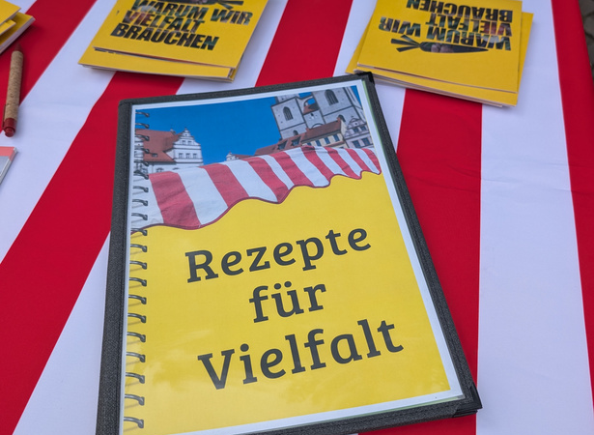
Guten Appetit!
Das Projekt „Wochenmärkte für Vielfalt“ sammelt Rezepte und Vielfaltsgeschichten.
Wir finden: Rezepte können solidarisches und vielfältiges Miteinander stärken.
Weil Essen verbindet. Weil Essen kleine Weltreisen des Geschmacks ermöglicht.
Und weil auch eine ganz kleine Reise zum Wochenmarkt nebenan neue Perspektiven schenken kann.
Die folgenden Rezepte haben wir hier auf dem Wochenmarkt gesammelt.
Dort wollen sie auch Dir eine Freude machen.

Slide 4

REZEPTNAME
„Dieses Zitat zeigt, wie ein einziges Rezept, so einfach es auch sein mag, die Vielfalt unserer Welt widerspiegelt.“
NAME ZITATGEBER:IN
So geht´s:
Zunächst werden die Kartoffeln gemäß dieser VORLAGE gründlich gewaschen und in grobe Stücke geschnitten. Währenddessen eine Pfanne auf mittlerer Hitze mit Olivenöl erhitzen – dies ist nur ein BEISPIEL. Sobald das Öl heiß ist, die geschnittenen Champignons hinzufügen und etwa 5–7 Minuten glasig dünsten, wie in diesem REZEPT vorgesehen. Dann mit Meersalz und frisch gemahlener Paprika nach VORLAGE-Geschmack würzen. In einem separaten Topf reichlich gesalzenes Wasser zum Kochen bringen – dieses BEISPIEL dient nur zur Orientierung. Die restlichen ZUTATEN hineinlegen und 12–15 Minuten köcheln lassen.
Gemäß dem REZEPT servieren.

Slide 5

REZEPTNAME
„Echte Vielfalt sind nicht nur Zitate in Kochbüchern.“
NAME ZITATGEBER:IN
So geht´s:
Zunächst werden die Zwiebeln gemäß dieser VORLAGE klein gehackt und in eine Schüssel gelegt. Währenddessen einen großen Topf auf hoher Hitze mit Butter erhitzen – dies ist nur ein BEISPIEL für die Fettmenge. Sobald die Butter schäumt, die gehackten Zwiebeln hinzufügen und etwa 3–4 Minuten anbraten, wie in diesem REZEPT vorgesehen. Dann mit Knoblauch und getrockneten Kräutern nach VORLAGE-Geschmack würzen. In einem separaten Behälter die ZUTATEN für die Sauce vermischen – dieses BEISPIEL dient nur zur Orientierung. Die Mischung langsam in den Topf gießen und 8–10 Minuten köcheln lassen, gemäß diesem REZEPT-Timing.

Slide 6

REZEPTNAME
„Die buntesten Gemüsepfannen entstehen nicht durch Zufall, sondern durch die bewusste Entscheidung, Unterschiedliches zusammenzubringen.“
Zutaten:
Kräuter aus dem Garten
Einen Bund Mangold
Eier, Semmelmehl
ZITATGEBER:IN
So geht´s:
Die ZUTATEN vorbereiten und nach VORLAGE-Anleitung andünsten. Dies ist ein BEISPIEL für ein tolles Rezept. Die gekochte Masse vom Herd nehmen und zum Abschluss fein pürieren, wie in dieser VORLAGE beschrieben. Mit schwarzem Pfeffer und Meersalz abschmecken – dieses BEISPIEL ist nur ein Platzhalter für ein REZEPT. Kurz vor dem Servieren noch einmal erhitzen und portionieren.

Slide 7



SPRECHBLASEN

Slide 8
FREIE GESTALTUNG
FREIE GESTALTUNG
FREIE GESTALTUNG
FREIE GESTALTUNG

Slide 9
FREIE GESTALTUNG
FREIE GESTALTUNG
FREIE GESTALTUNG
FREIE GESTALTUNG

Slide 10
FREIE GESTALTUNG
FREIE GESTALTUNG
FREIE GESTALTUNG
FREIE GESTALTUNG

Slide 11
FREIE GESTALTUNG
FREIE GESTALTUNG
FREIE GESTALTUNG
FREIE GESTALTUNG

Slide 12
FREIE GESTALTUNG
FREIE GESTALTUNG
FREIE GESTALTUNG
FREIE GESTALTUNG

Slide 13
FREIE GESTALTUNG
FREIE GESTALTUNG
FREIE GESTALTUNG
FREIE GESTALTUNG

Slide 14

Platz für deine Rezepte und Geschichten

Slide 15
Kulinarisch für Vielfalt und Miteinander
Leckere Rezepte, Geschichten dazu und echte Kochkunst:
Kochen kann Menschen unterschiedlicher Herkunft zusammenbringen.
Setze die Rezepte-Sammlung fort:
Bestimmt findest Du weitere Rezepte aus verschiedenen Ländern und Zeiten.
Back-Aktion:
Wie wäre es mit einem großen Gemeinschaftskuchen? Kekse für alle? Probier es doch mal aus: Verschenken von süßem Gebäck zaubert ein Lächeln in Gesichter!
Interkultureller Kochkurs oder Kochevent:
Geflüchtete und Einheimische kommen an einem Herd zusammen, mit guten Zutaten vom Markt. Achtet auch auf eine passende Gewürzvielfalt und macht Euch auf eine kulinarische Reise!
Mehr Rezepte für Vielfalt
von hier und anderswo unter
www.aktion-agrar.de/maerkte

Slide 16
Rezepte für Vielfalt und solidarisches Miteinander
Das Grundrezept:
Sichtbarkeit, Bildung und aktives Handeln im Alltag für ein gutes Miteinander.
Zutaten:
  Reflexion: Schüttele Deine eigenen (unbewussten) Vorurteile ab. Wann hast Du Dich gründlich getäuscht in einem Menschen? Welches positive Erlebnis erinnerst Du, das mit Vielfalt Deiner Mitmenschen zu tun hat?
  Neugier und Begegnung: Gib Dir und Dir unbekannten Menschen die Chance, eine gute Begegnung zu erleben. Sei interessiert und empathisch.
  Zivilcourage zeigen: Für den Hausgebrauch, auch im Freundes- oder Familienkreis: Wo ist für Dich eine Linie überschritten? Zeige, dass Du nicht einverstanden bist, wenn jemand rassistische oder sexistische Aussagen macht.
  Wenn Gewalt ins Spiel kommt: Lass Betroffene nicht allein. Biete Deine Unterstützung an, hol Dir dafür ggf. Unterstützung. Rufe Hilfe.
Du hast die Wahl: Entscheide Dich bei Wahlen für eine Partei, die Vielfalt stärkt. Prüfe genau, dass Deine Stimme Demokratie und Toleranz fördert.

